Slide 1
Computer Vision 電腦視覺 109上學期 期中考-上機程式題

Slide 2
問題說明
依所給的程式檔main.cpp，完成問題1~問題4所要求之工作。每一個問題寫成一個函式。
問題1 矩陣操作及圖像讀取： Problem1()函式
問題2 GUI及命令列：Problem2()函式
問題3 影像合成： Problem3()函式
問題4 顏色偵測及計數： Problem4()函式
繳交要求：
將每個問題的執行畫面截圖到word檔並註明清楚，上傳至moodle。
將完成的原始碼”midterm-你的學號.cpp” 上傳至moodle。

Slide 3
計分方式
答對一題40%
答對二題65%
答對三題85%
答對四題100%

Slide 4
問題1 矩陣操作及圖像讀取
建立一個名為"你的學號- Problem1"的視窗，並將視窗設為使用者可以改變視窗的大小。
利用一個Mat的建構子來建立一大小為640x480的三通道彩色影像矩陣image， 每個通道的型態設為CV_8U，通道的順序為BGR，並將每個像素的顏色設純綠色。將結果顯示於"你的學號- Problem1"的視窗, 並使用waitKey(0)等待按任意鍵。
利用imread讀取"shape.png" 存為image2。
設定image3為image2的部分範圍Rect(200, 60, 140, 120)
將image3執行cv::flip(image3,image3,1);
將image2的結果顯示於"你的學號-Problem1"的視窗, 並使用waitKey(0)等待按任意鍵。

Slide 5
問題2 GUI及命令列
根據命令列要求，以指定的顏色利用操作滑鼠於讀取的影像上畫圓，並顯示在"你的學號- Problem2"視窗。
可接受的命令引數如下：
input引數：表示要讀取的影像檔名，預設值為airplane.jpg。
color引數：0表示紅色Scalar(0,0,255)，1表示綠色Scalar(0,255,0) ， 2表示藍色Scalar(255,0,0) ，預設值為0。
範例1：若輸入以下命令列，即讀取影像檔pic.jpg並將繪圖顏色設為綠色。
執行檔 -input=pic.jpg -color=1
範例2：若輸入以下命令列，即讀取影像檔airplane.jpg並將繪圖顏色設為藍色。
執行檔 -color=2
滑鼠左鍵處理程式要求
當使用者按下滑鼠左鍵時，依所選顏色以滑鼠游標所在位置為圓心，利用circle() 畫出半徑為5，線條粗細為2的圓形。
將上述結果顯示於"你的學號- Problem2"的視窗, 並使用waitKey(0)等待按任意鍵結束此問題的執行。

Slide 6
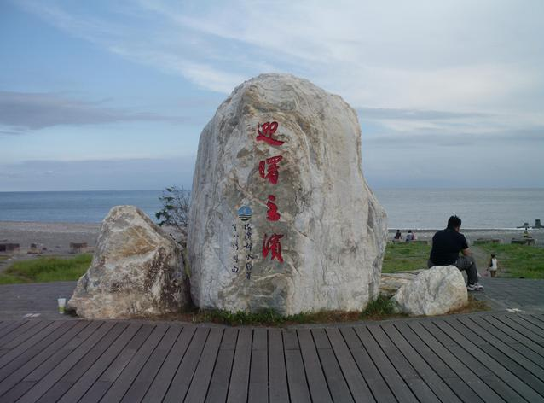
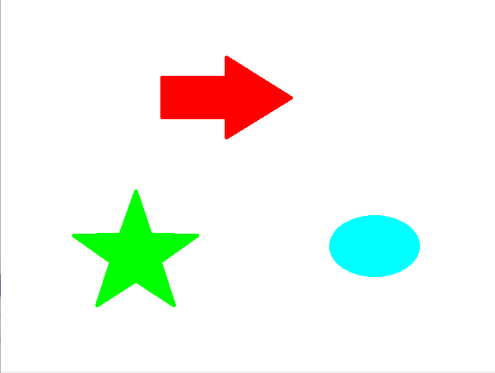
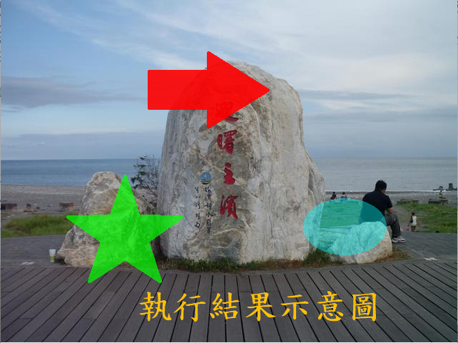
問題3 影像合成
讀入兩張彩色影像pic1.jpg(640x480)及shape.png(640x480)，其中shape.png只有三通道並無alpha 通道。將shape.png中所有像素根據其BGR顏色設定透明度，如下說明：
淺藍色Scalar(255,255,0)：透明度設為60%
綠色Scalar(0,255,0)：透明度設為30%
紅色Scalar(0,0,255)：透明度設為10%
其他顏色：透明度設為100%，即僅顯示底圖的像素。
將合成後的結果顯示在"你的學號- Problem3"視窗。
pic1.jpg
shape.png

Slide 7
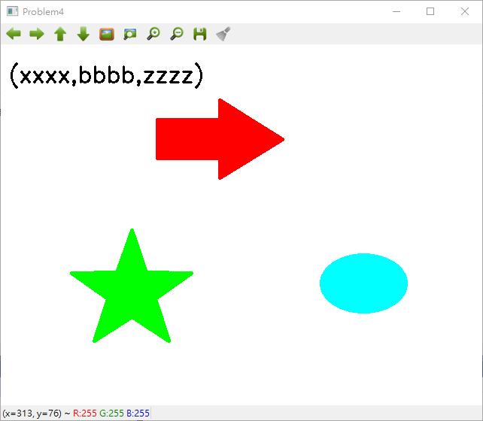
問題4 顏色偵測及計數
讀入shape.png，將該影像中BGR顏色分別為Scalar(255,255,0) 、Scalar(0,255,0)及Scalar(0,0,255) 的區域的像素個數統計出來，將結果及影像顯示在"你的學號- Problem4"視窗。並使用waitKey(0)等待按任意鍵，結束此問題的執行。文字顯示部分依下述方式撰寫：
第一項lightblueCount為Scalar(255,255,0)的像素個數
第二項greenCount為Scalar(0,255,0)的像素個數
第三項redCount為Scalar(0,0,255)的像素個數
src為讀入shape.png之矩陣
String text = "(" + to_string(lightblueCount) + "," + to_string(greenCount) + "," + to_string(redCount) + ")";
putText(src, text, Point(10, 50), FONT_HERSHEY_SIMPLEX, 1, Scalar(0, 0, 0), 2, 8, 0);

